Slide 1
Test af Fælles Løsning

Slide 2
Test i Fælles SIS Programmet
Organisering, forpligtelser og mandat
Testsporets ydelser
Testaktiviteter og niveauer
Testtyper og indhold
Testleverance eksempler
Sporbarhed fra krav til testcase
Produkt Risiko Assesment (PRA)
Brugervenligheds tests

Slide 3
Testsporets organisering og rolle
Samarbejde med Leverandøren gennem:
Testteam og Testmanager
Samarbejde med NytSiS Programmet gennem: Testteam, Ux team, Sporleads, ProductOwner, SubjectMatterExperts (SME) og ProcesGruppeRepræsentanter (PGR)
Samarbejde med Universiteterne gennem
Referencegrupper, Procesejere og Programledere
Forpligtelser og mandat
Testsporet skal sikre at program og universiteter kender kvalitet en af produktet tidligst muligt i forløbet
Rådgivning og sparring, rammesættende ift til leverandør
Er udførende og delvis ansvarlig ift planlægning, eksekvering og afrapportering af testaktiviteter herunder tilpasning af kernedokumenter
Er kontrollerende ift scope, tidsplan, risici, fremdrift o.lign.
Koordinering /videndeling imellem universiteterne
Central fejlhåndtering/ ændringshåndtering (CAB, som sparrer med DAB)

Slide 4
Testsporets ydelser
Udarbejdelse af Strategier, Planer
Review og godkendelse af (User-stories, acceptkriterier, use-cases)
Review og godkendelse af Testflows, Test-cases, automatiserede test-scripts
Levere Afprøvede metoder (reviews, ux-tests, fejlhåndtering) til universiteterne
Levere Strukturer og værktøjer (Jira, PRA m.m.) til universiteterne
Andet: afledte produkter som fx personaer, brugerrejser, omsætning fra principper til målbare krav m.m.

Slide 5
Testaktiviteter og niveauer i designfasen
Formelle test i designfasen
R1, R2,R3, SIT, UAT
planlægge, forberede, formidle, træne, eksekvere, afrapportere alle tests
Review og godkendelse af (User-stories), acceptkriterier, use-cases, test-cases
Supplerende test i designfasen
UX-tests i sprints
Unittest i sprints
Supplerende UX tests
Eksplorative afprøvninger

Slide 6
Testtyper og indhold
Releasetests:
Funktionalitet, flows
UX, compliance, rolle/rettigheder
SIT
Integrationer og interaktioner
Funktionalitet, flows, UX, compliance, rolle/rettigheder
Integrationer og migreringstemplates
Fuldt miljø med repræsentative sampledata
UAT Fuld test af hele løsningen, med bred involvering
Overtagelsesprøve
Afrapportering fra SIT og UAT i Ledelsesformat
Godkendes af Programstyregruppen

Slide 7
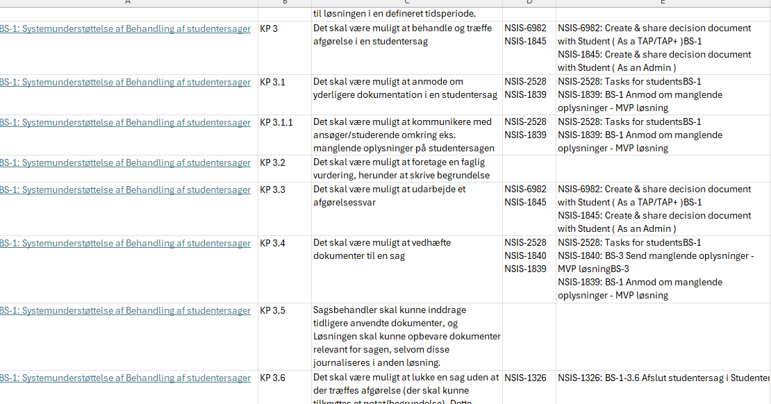
Testleverancer - eksempler
Løsningsbeskrivelse – sporbarhed
Krav fra Leverandørens tilbud nedbrydes og beskrives i:
A:Features, B+C: Kravpræciseringer, D+E: User-stories,

Slide 8
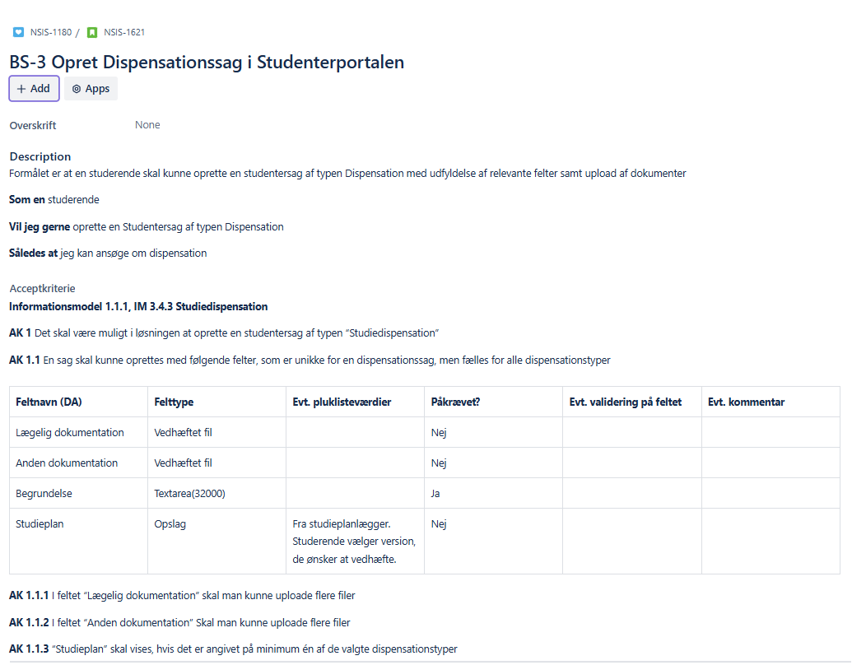
Testleverancer - eksempler
Løsningsbeskrivelse – sporbarhed
En User-story indeholder AcceptKriterier, som bliver til 1-mange Testcases, testflows og testeksecutions

Slide 9
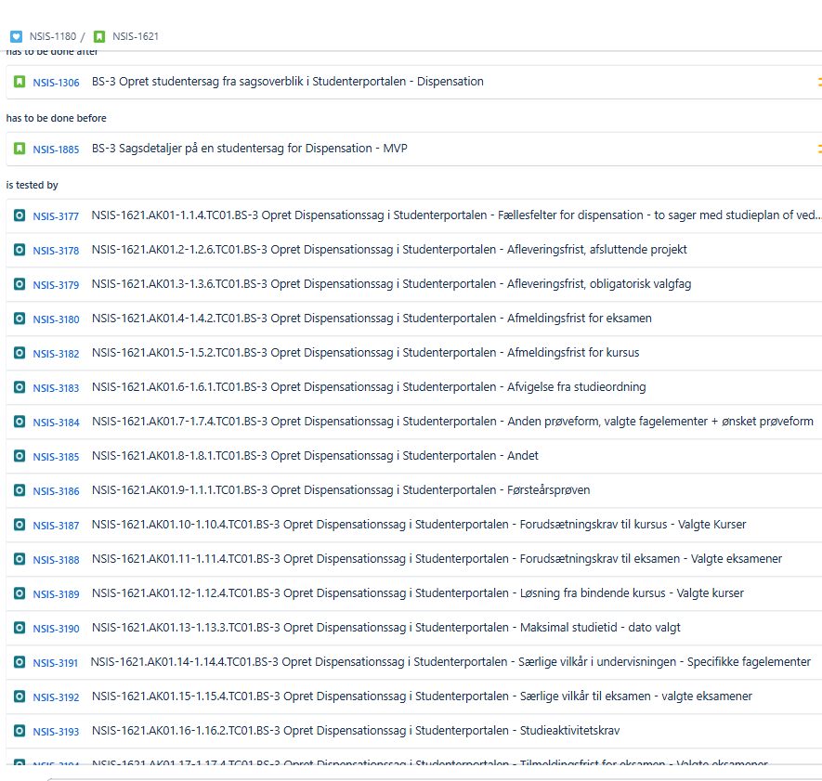
Testleverancer - eksempler
Løsningsbeskrivelse - sporbarhed
User-story,
Testcases,
testsets,
testflows,
testeksecutions
Hver Userstory har for hvert acceptkriterie en liste af testcases

Slide 10
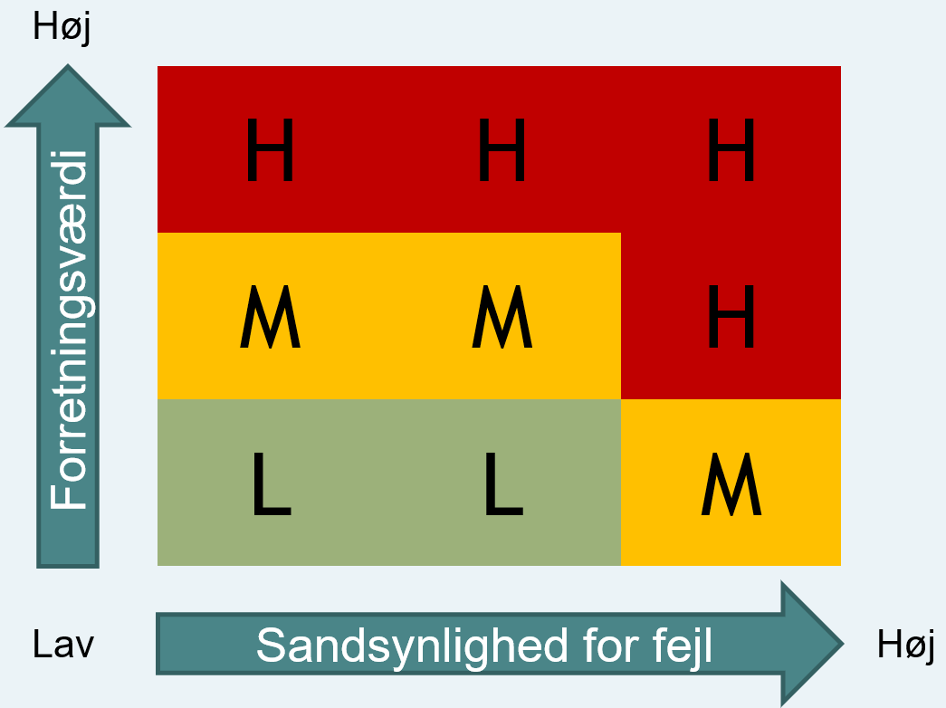
Produkt Risiko Assesment (PRA)
Hver user-story bliver vurderet
Hver user-story eller Krav præcisering, bliver vurderet, for at sikre at testen fokuserer på de funktioner som er sværest at lave (sandsynlighed) og som har størst konsekvens for kunden, hvis de fejler
Testdesignet tager udgangspunkt i risikovurderingen, som derfor skal udføres så snart user-stories er udarbejdet.
Risikoklasse | Betydning
H | Den højeste risikoklasse betyder, at testcases skal testes meget grundigt og med høj intensitet. Testdesignteknikker skal bruges til at kortlægge udfaldsrum, og dermed også give fuldt overblik over testdækning
M | Risikoklassen Mellem betyder, at testcases skal testes grundigt. Der anvendes testdesignteknikker på udvalgte testelementer. De resterende beskrives i veldokumenterede testcases.
L | Den laveste risikoklasse betyder, at krav ikke behøver testes grundigt og kan om nødvendigt fravælges i tilfælde af ressource- eller tidsnød. Kun letvægtsteknikker, f.eks. eksplorativ test, bruges på testelementer. Der udarbejdes stadigvæk testcases.

Slide 11
Brugervenlighedstests
Hvornår i forløbet skal der testes
Som en del af overtagelsesprøven i design, pilot og implementering, hvor brugervenlighedstest er en formel aktivitet
Løbende under sprint (brugerpanel)
Ved releasetests (eksperttest, gorillatest)
Hvad skal der testes
Webtilgængelighedstests ihht standard
Brugerrejser og oplevelser, workflows og arbejdsprocesser ihht ”bedste praksis”
Testes med forskellige målgrupper
Produkter
UX Strategier og planer
Brugerrejser med pains og gains
Principper for brugervenlighed
PRA på brugerrejser
Afrapporteringer i forskellige formater

Slide 12
Gennemgås ikke Inddragelse af universiteterne i testaktiviteter
Formål:
Kvalificering og legitimering af leverancer
Tidlig inddragelse => videndeling
Tidlig kompetenceudvikling
Transparens og afmystificering

Slide 13
Gennemgås ikke Inddragelse af universiteterne i testaktiviteter
Aktiviteter:
Deltagelse i review af User-stories og acceptkriterier
Deltagelse ved review af UX forslag
Deltagelse i review og godkendelse af testcases og testflows
Deltagelse ved sprintdemo
Deltagelse i formelle tests (Release, SIT,UAT)
Deltagelse i eksplorative afprøvninger

Slide 14
Gennemgås ikke Eksplorative afprøvninger
Hvem:
PGR’er, Procesgruppemedlemmer, Testmanagere, UX'er, Teknikere (lokale integrationer, datamigrering) , superbrugere, ambassadører, andre?
Hvordan:
Universiteterne får adgang til et miljø, med et antal testpersonaer og med konstruerede testdata.
Der kan udføres uformelle eksplorative afprøvninger og/eller test efter testcases
En styret testproces, som faciliteres af Universiteterne, som screener og prioriterer feedback, inden den registreres hos Leverandøren
Testen afrapporteres ikke formelt, på nær af fejl og mangler, som prioriteres af Kundens testmanager

